Slide 1

Make Perfect Style With Our Touch

Slide 2

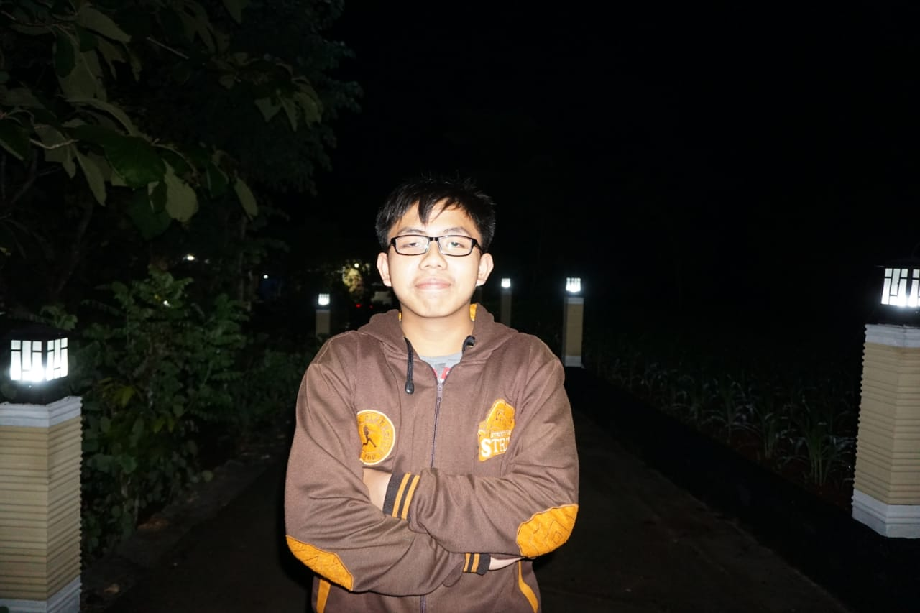
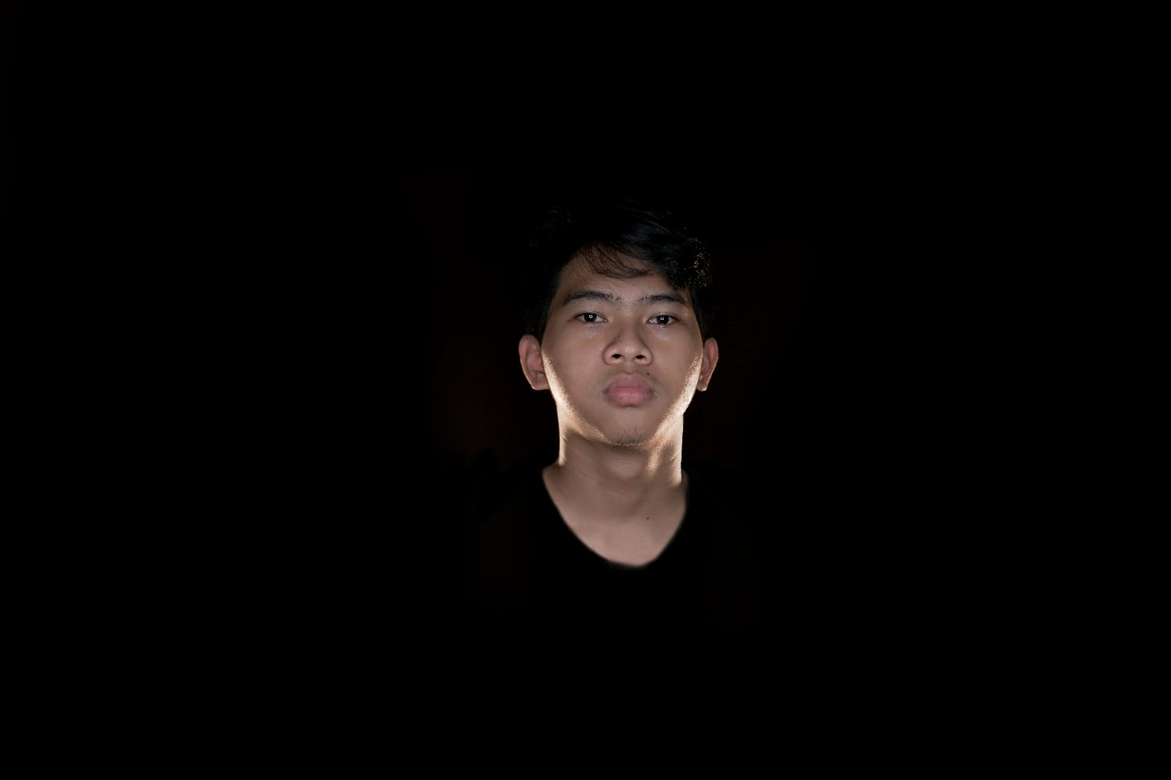
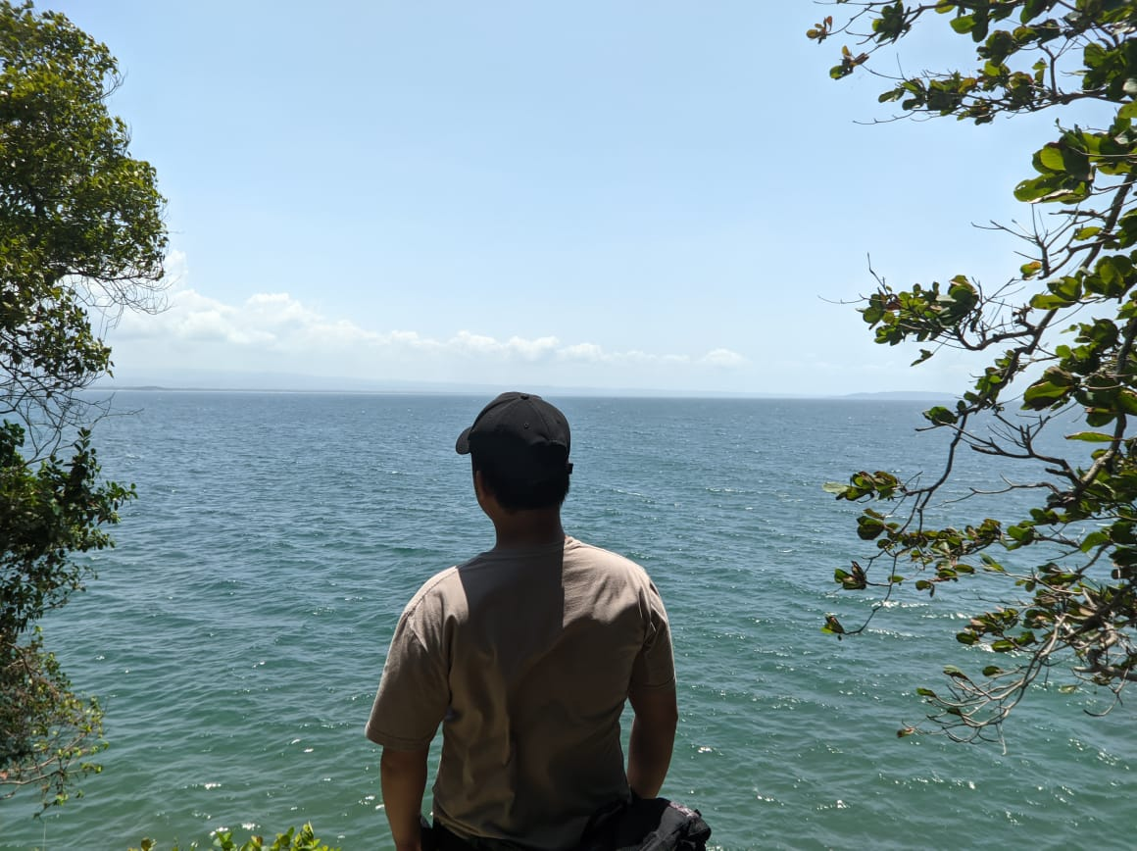
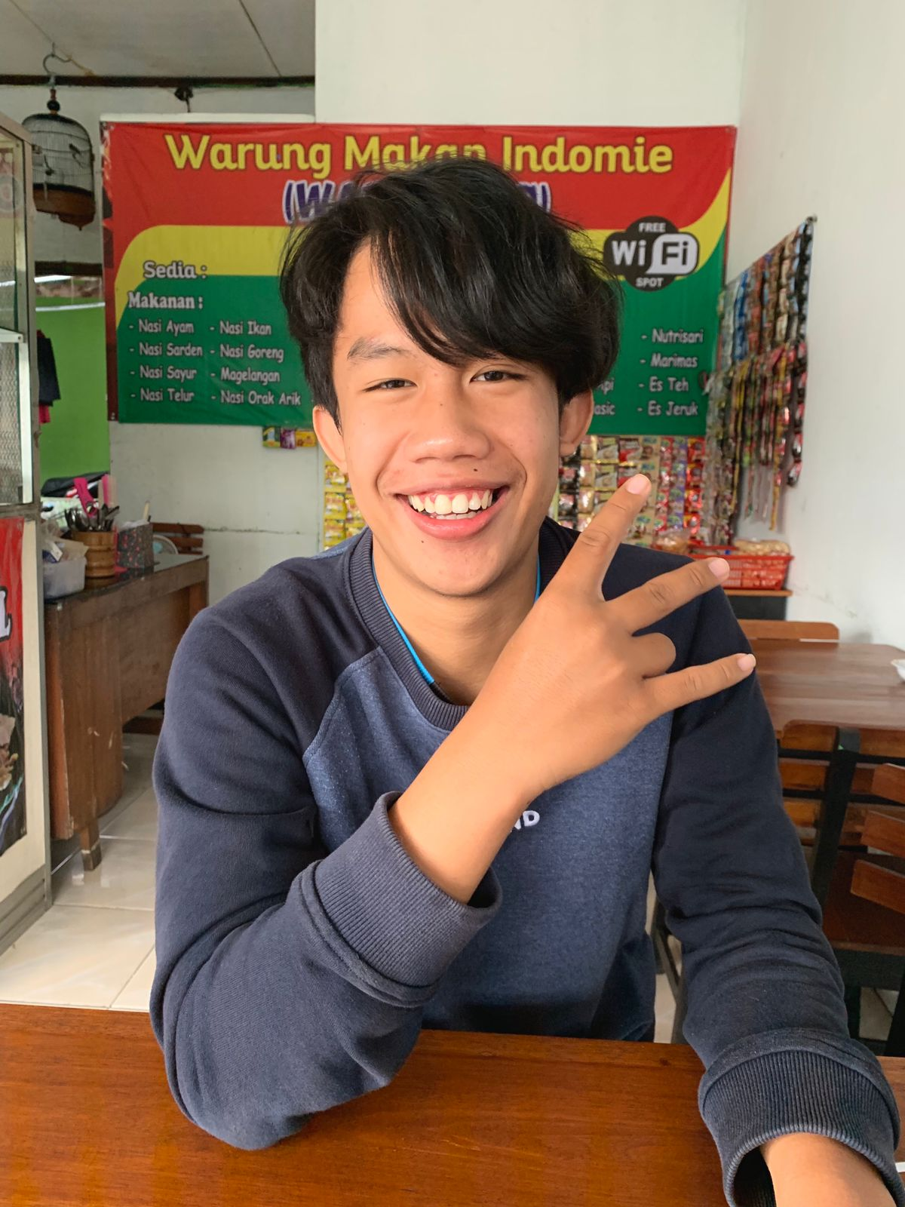
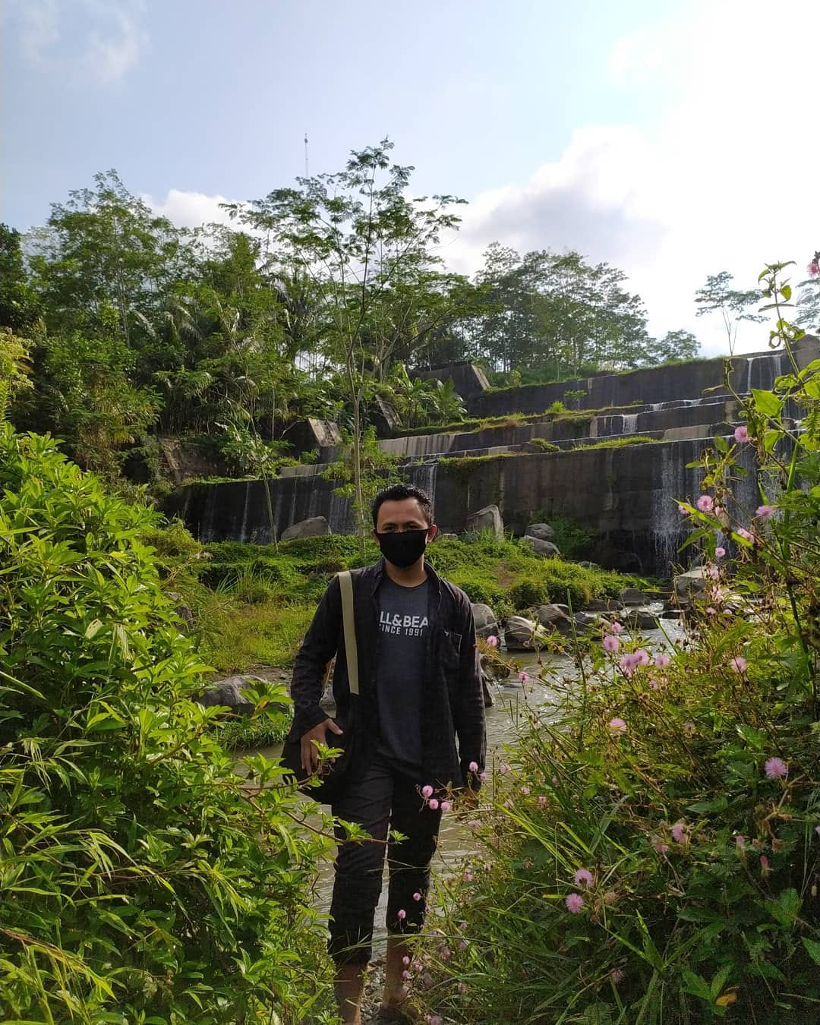
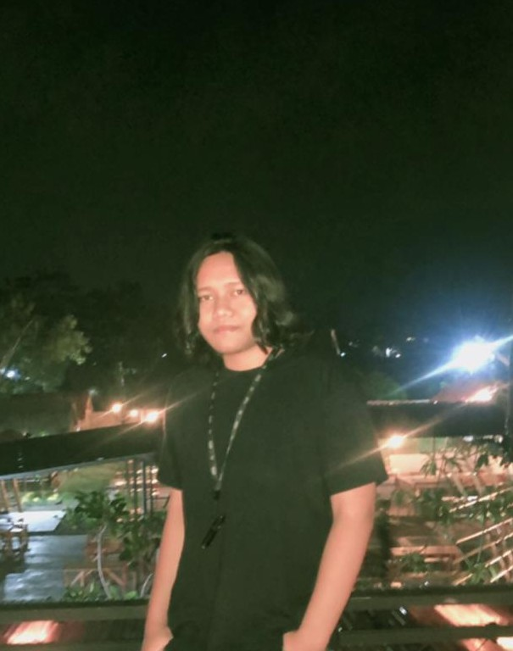
TEAM
FRONTEND
Edi Priatama
20.11.3747
FRONTEND
Ahmad Fajarudin
20.11.3760
FRONTEND
Habib Ali Maskhur
20.11.3790
BACKEND
Muhammad Rizaldi Atthariq
20.11.3734
UI/UX
Endra Kurnia A
20.11.3748
BACKEND
Muhammad Iqbal Fadillah
20.11.3784
BACKEND
Adhe Alief Zaennury
20.11.3737

Slide 3
MONA adalah konveksi pakaian yang didirikan di Barbarsari, Gotham City pada tahun 1998. Sekarang MONA adalah merek global yang dikenal oleh orang-orang di seluruh dunia.MONA Mendefinisikan ulang pakaian, dengan fokus pada kualitas dan karakter yang teguh.

Slide 4

FITUR
Home
Product
About us
Team

Slide 5



Teknologi Yang Digunakan
FRONTEND
SWIPER

Slide 6
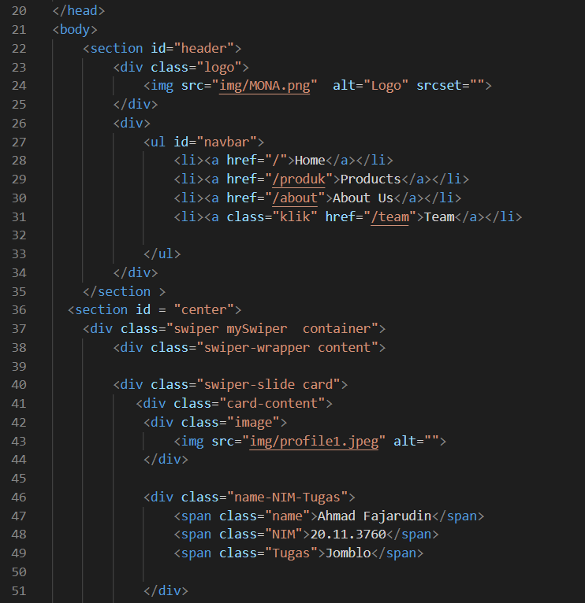
FRONTEND HTML

Slide 7
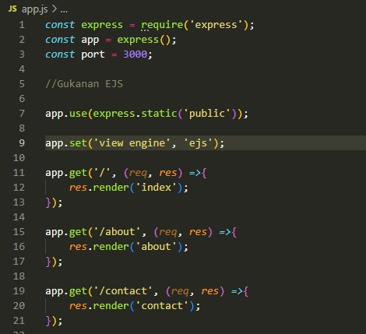
BACKEND JS

Slide 8
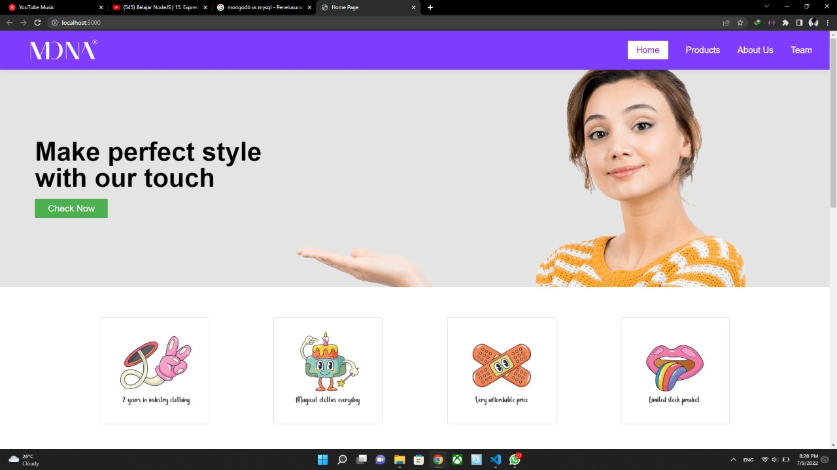
FRONTEND

Slide 9
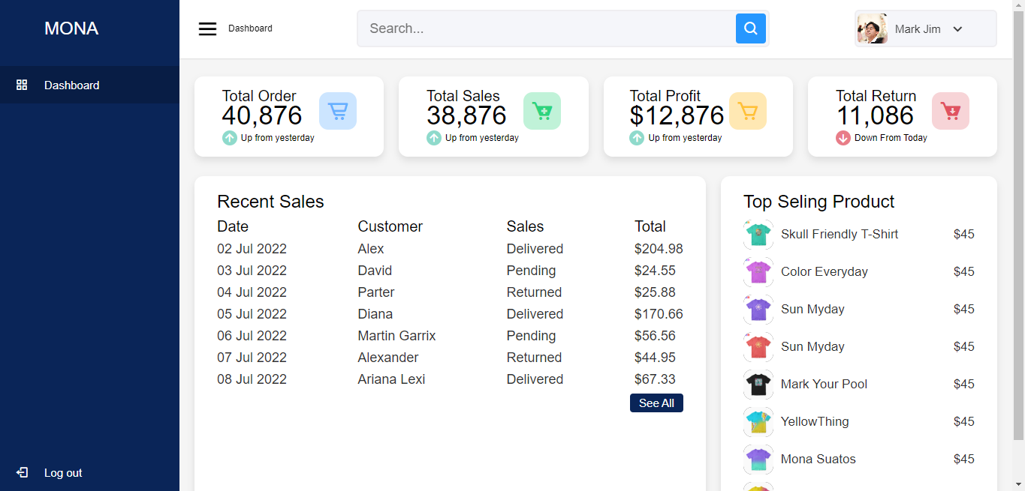
BACKEND

Slide 10
THANKS!
Any questions?

